Slide 1


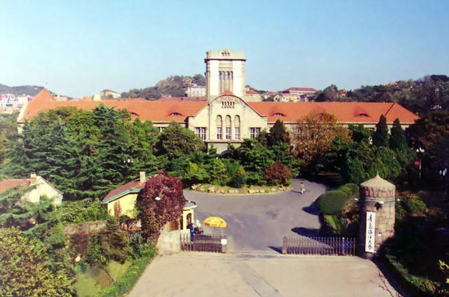
软件工程课程项目报告
汇报人：七组
时间：2024/1/8
小组成员：吕锐中 罗鎏璨 孙文震 汪涣然 马啸锋 蒲一帆 储鹏飞

Slide 2
目录
CONTENT
01 02 03 04
主题介绍
设计思路与理念
项目分工介绍
程序简单演示

Slide 3
01
主题介绍

Slide 4
主题介绍
设计主题
功能介绍
1.提供用户注册页面，包括必要的个人信息和帐户验证。支持用户通过用户名和密码登录。
2.支持用户使用关键词进行搜索，并根据相关性显示结果
3.展示每个产品的图片、名称、描述、规格和价格。提供产品的详细页面，包括更多的图片和详细的规格说明。
4.提供多种物流方式供用户选择。支持用户选择支付方式，如支付宝、微信支付等，支持在线支付和货到付款等不同支付方式。
设计出一个友好，易操作的，使用户能够较好地选购电脑产品的网站。

Slide 5
02
设计思路与理念

Slide 6




设计思路
界面设计
商城的界面简洁、美观、易用。用户能够快速地完成购买流程。
技术选型
商城的技术选型考虑到性能、可扩展性、安全性等因素。常用的技术包括HTML、CSS、JavaScript、MySQL、python。
数据存储
本项目使用了json文件和MySQL来作为主要的数据存储方式，这样设计一方面可以便于数据的读写，一方面设计可以使项目不完全依靠数据库运行。

Slide 7
功能设计理念
01
02
用户登录注册功能
商品选购界面
登录和注册功能使用json文件和数据库来存储用户信息。
商品图片应该清晰、高质量，以便用户更好地了解商品。还提供了商品搜索功能，以便快速找到想要的商品。
04
03
商品订单确认
商品详情展示
给用户再次展示商品详情，以便用户确认订单商品是否正确。并给用户提供了支付方式。
商品的详细信息应该清晰明了，包括价格、样式、配置等。

Slide 8
03
项目功能介绍

Slide 9
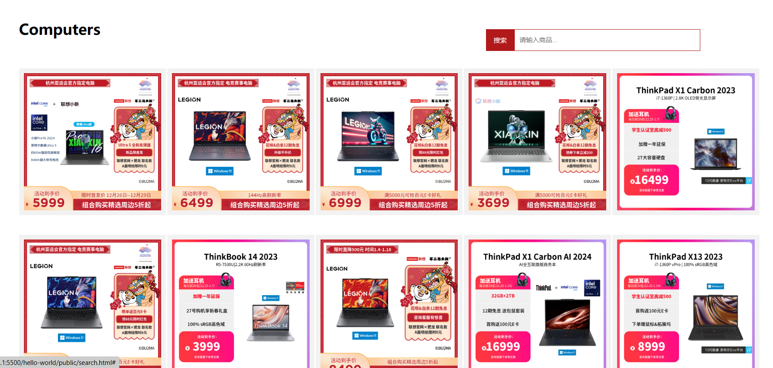
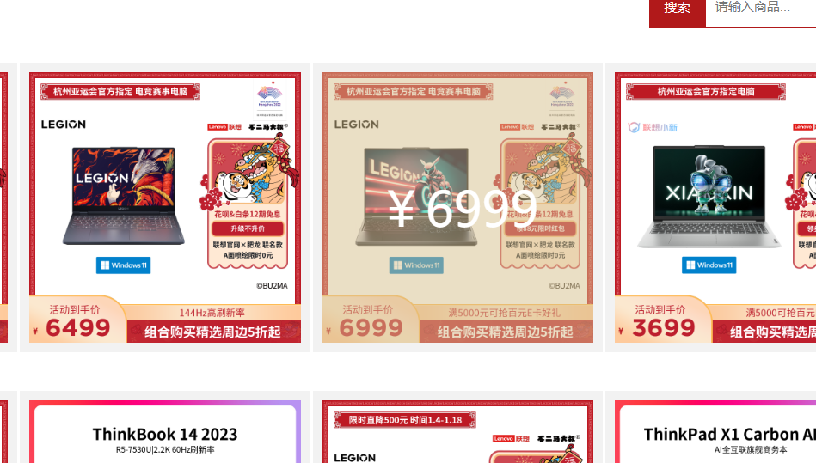
搜索界面前端
使用工具：
使用CSS+HTML5实现
具体效果：
1.顶部设置导航栏，可以进行页面跳转，例如“退出账号“等功能
2.搜索功能，可以输入笔记本名称对指定产品进行搜索
3.将指针放在想要购买的电脑上，可以显示出价格，让消费者能够一目了然的看到产品价格和信息。

Slide 10
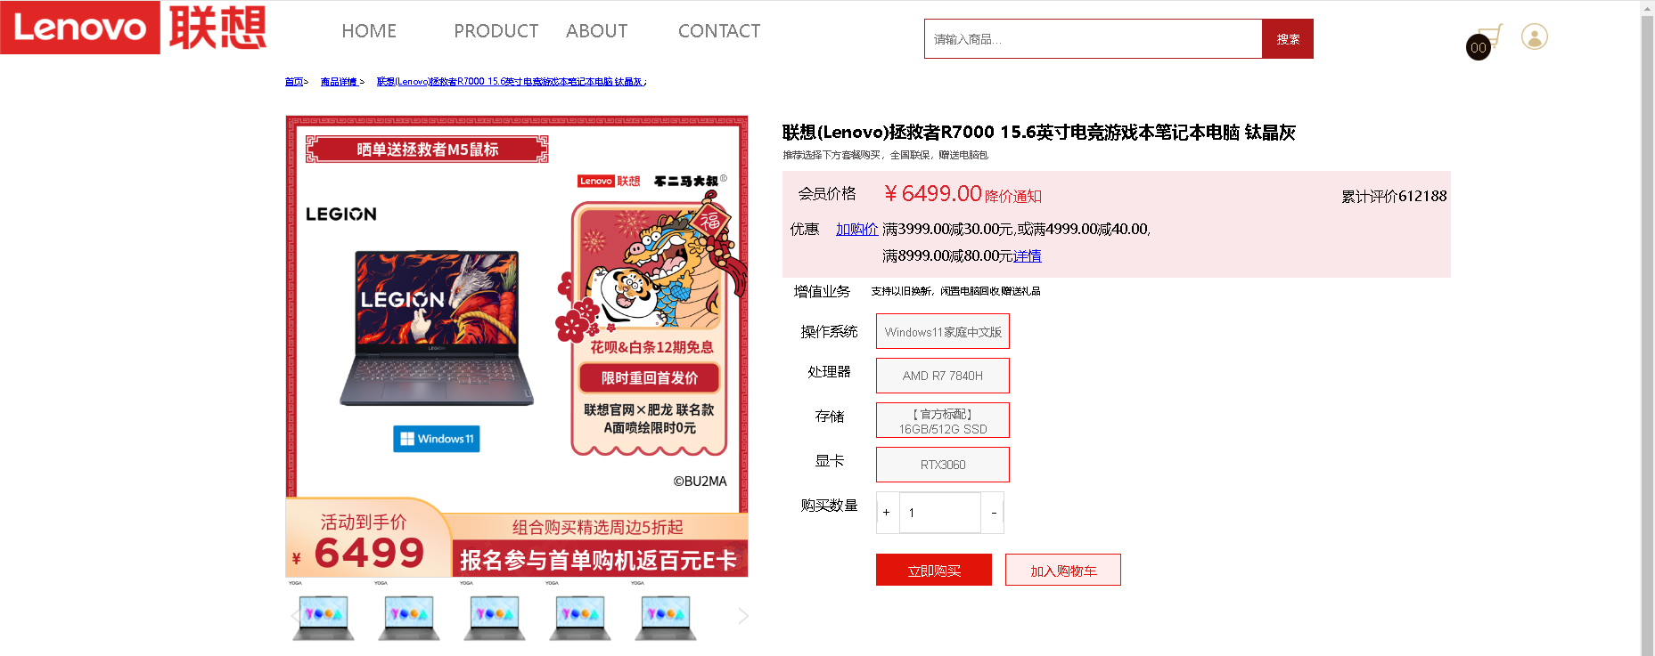
网页设计
详细介绍：
在商品详情页面中，将导航栏与商品查找页面导航栏格式相统一，同时设置醒目的橱窗图，以及轮播图，在商品详情页中能够清楚地描述物品信息，价格、以及型号。

Slide 11
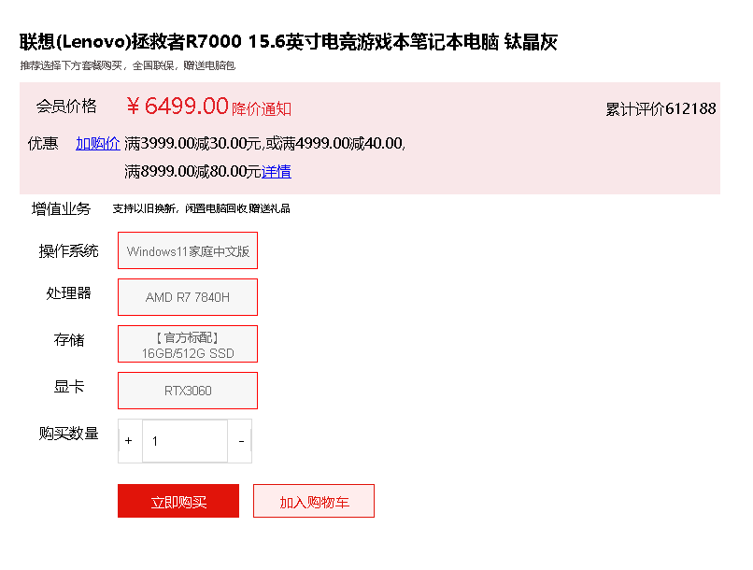
网页对应效果：

Slide 12
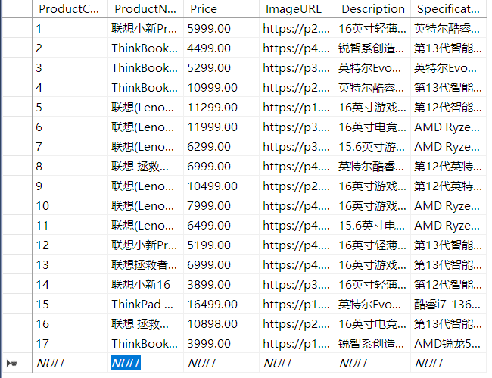
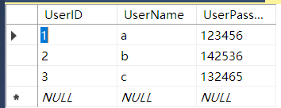
数据库
数据库搭建
创建了一个数据库名为LenovoLaptopsDB，其中包含两个表，存储商品信息的表命名为ProductDetials，存储用户的账号和密码的表命名为UserAccounts。两个表内容如下

Slide 13
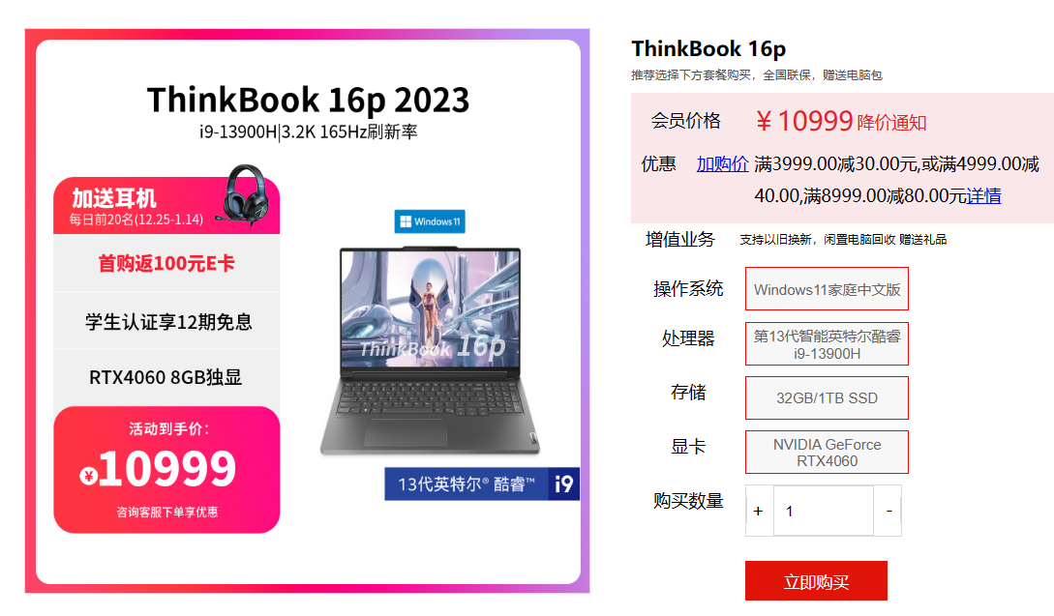
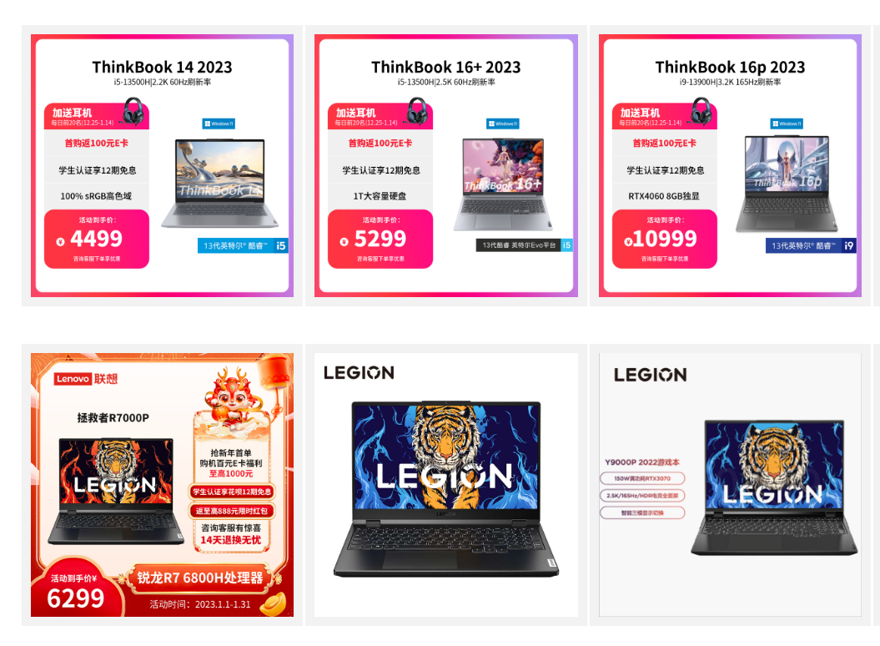
json文件的读写
具体效果：

Slide 14
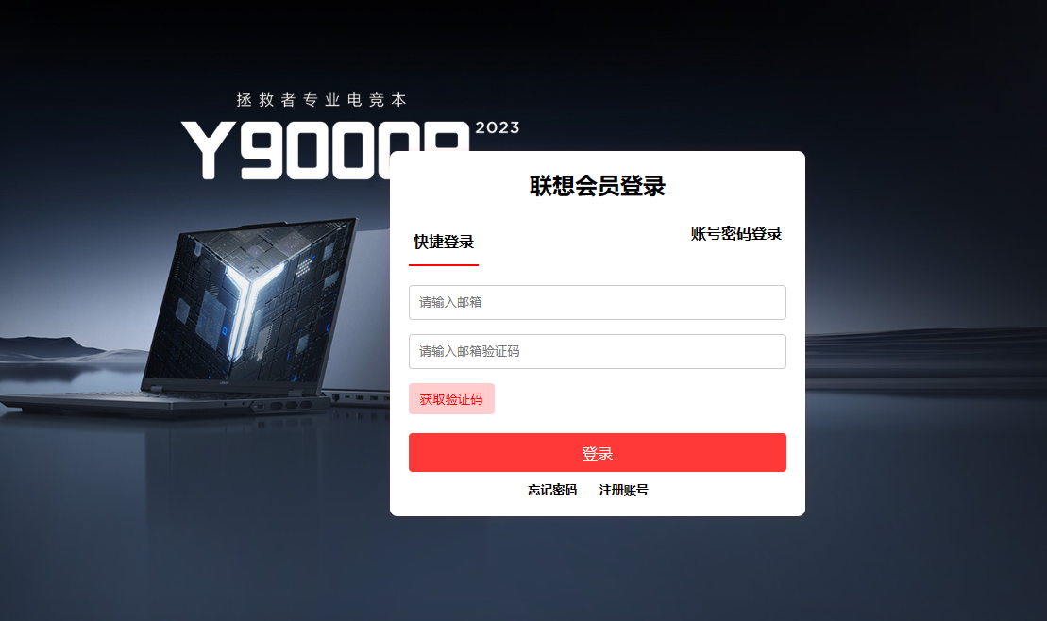
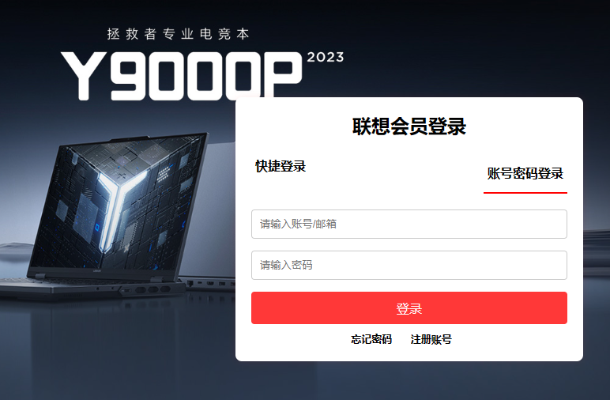
（1）前端--登录界面
使用工具 & 详细介绍：
：
使用CSS+HTML5实现
具体效果：

Slide 15
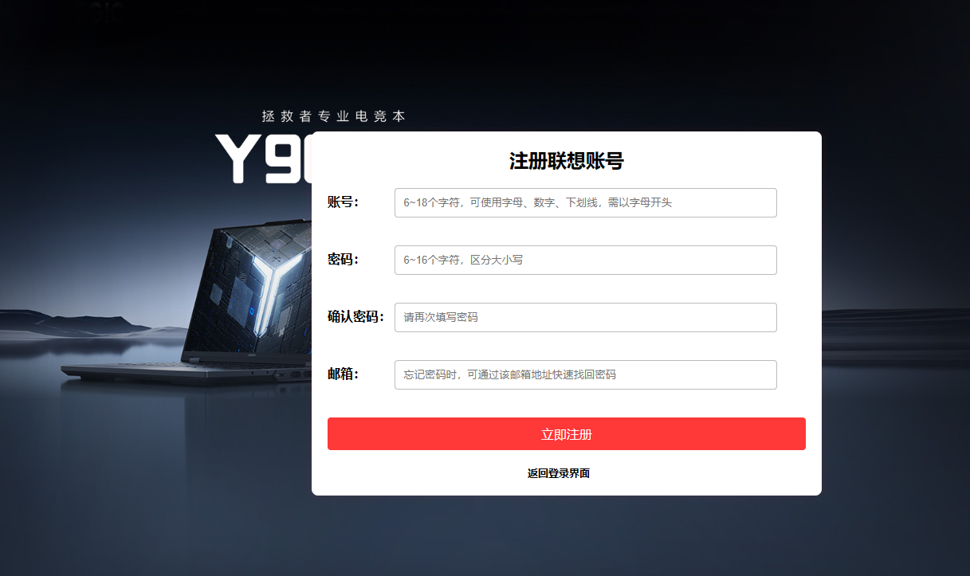
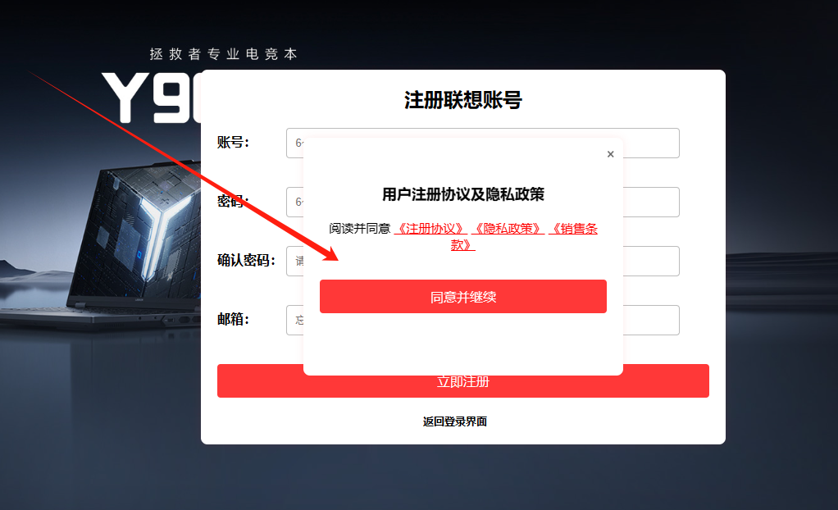
（2）前端--注册界面
详细介绍：
1.注册界面中，需要输入账号、密码、确认密码以及邮箱 2.确认密码为了保证密码正确
3.设置了邮箱格式为 xxx@xx.xx，需要遵循指定格式
4.注册成功后可以快速跳转或者点击返回到登录界面
5.点击“立即注册”，弹窗提示用户确认注册协议以及政策，保证使用规范性
具体效果：

Slide 16
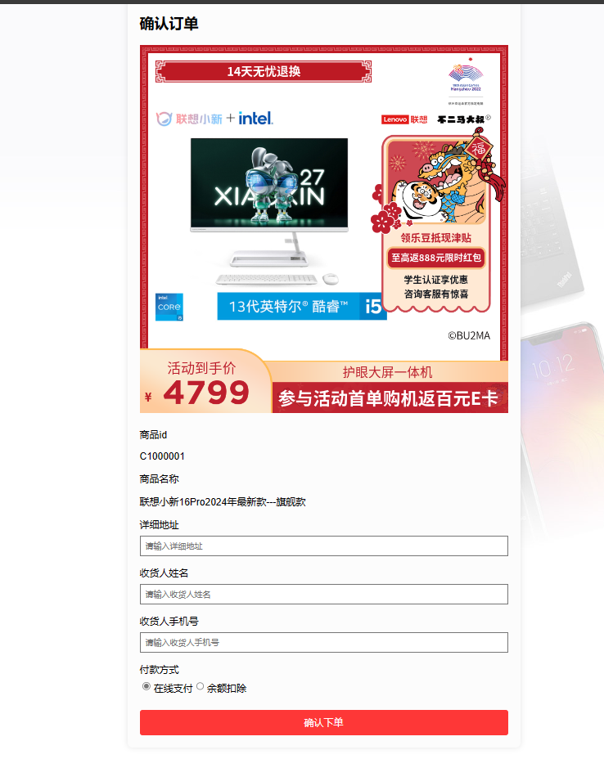
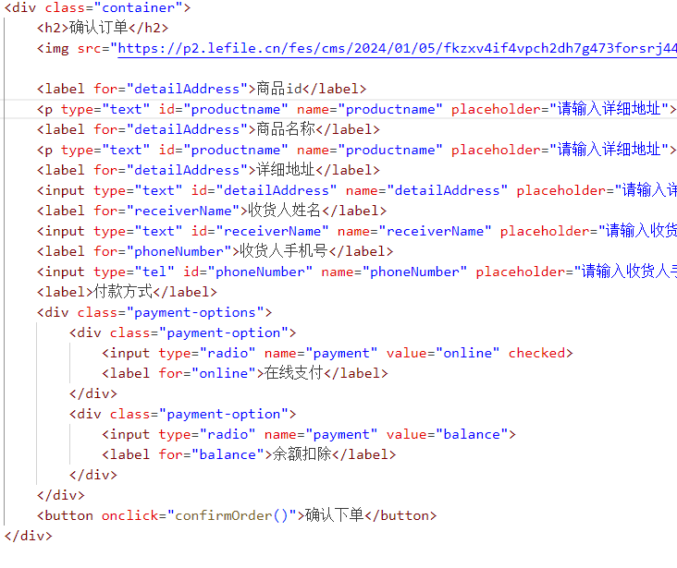
（3）前端--订单确认界面
详细介绍：
1. 获取、显示订单的id、商品名称信息
2. 确认订单，输入收货地址、收货人姓名、收货人手机号
3. 选择付款方式
部分代码展示：

Slide 17
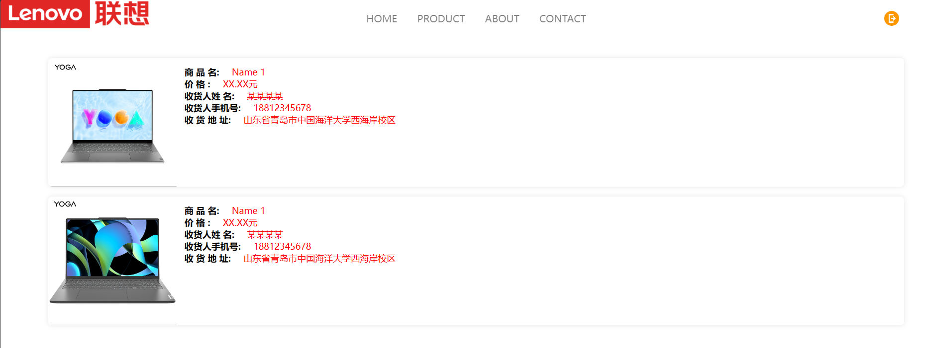
（4）前端--订单记录界面
详细介绍：
获取、显示订单的信息。包括商品名、价格、收货人、手机号、收货地址。方便用户查看已经购买的订单。

Slide 18
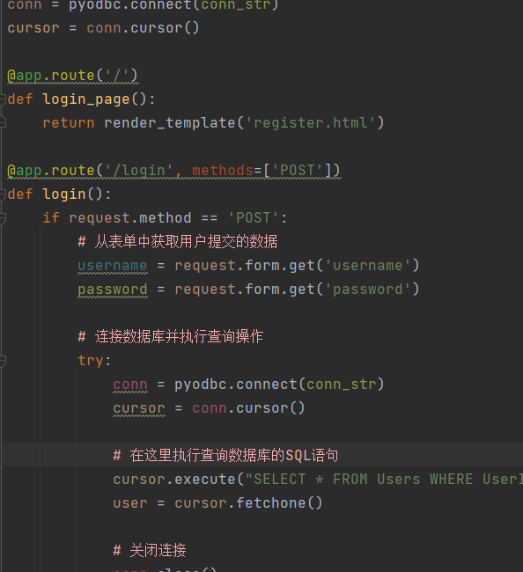
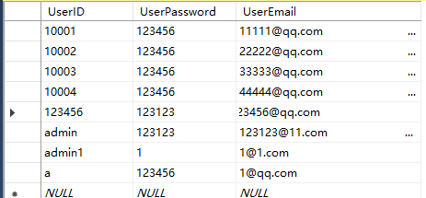
（5）后端--注册账号、更新数据库
详细介绍：
用python连接数据库，读取数据库信息， 可以登陆注册界面，注册成功后更新数据库中的用户（Users）数据表
部分python代码以及数据库中的部分用户Users表格信息

Slide 19
04
程序简单演示

Slide 20

TAHNKS
感谢您的聆听

